Slide 1
과목_학년학기_단원 | suh_h_0401_03
차시명 | 01 단원 도입
파일명 | suh_h_0401_03_0001
검토 | 담당
수학팀 | 박종민
문서 HISTORY
번호 | 버전 | 문서 작성일 | 내용 비고 | 작성자 (내선번호) | 검토자
1 | V 1.0 | 2022.1.17 | 문서 발생 | 김범수
2 | V 1.0 | 2022.2.17 | 1차 검수 |  | 박종민
3 | V 2.0 | 2022.2.18 | 2차 검수 |  | 김예림
4
5
6
7
8
9
10
11

Slide 2
학습 단계 | 자료명 |  | 프레임 수 | 교과서 정보 | 파일명 | 자료 형태
도입 | 생각 열기 | 수학 퀴즈 | 1 |  | suh_h_0401_03_0001_101_1.html | Html5
전개 | 애니 | [도입 애니메이션] 자원봉사 | 1 | 수학 62~63쪽, 수학 익힘 44~45쪽 | suh_h_0401_03_0001_201_1.html | Html5(애니)
전개 | 단원 이야기 | [단원 이야기] 그림 속 상황 살펴보기 | 1 | 수학 62~63쪽, 수학 익힘 44~45쪽 | suh_h_0401_03_0001_202_1.html | Html5
전개 | 선수 학습 | 선수 학습 내용 살펴보기 | 1 |  | suh_h_0401_03_0001_203_1.html | Html5
전개 | 활동 | [활동 +] 무엇을 배울까요 | 1 |  | suh_h_0401_03_0001_204_1.html | Html5
정리 | 차시 예고 | 다음 시간에 배울 내용 | 1 |  | suh_h_0401_03_0001_301_1.html | Html5
총 프레임 수 |  |  | 6

Slide 3
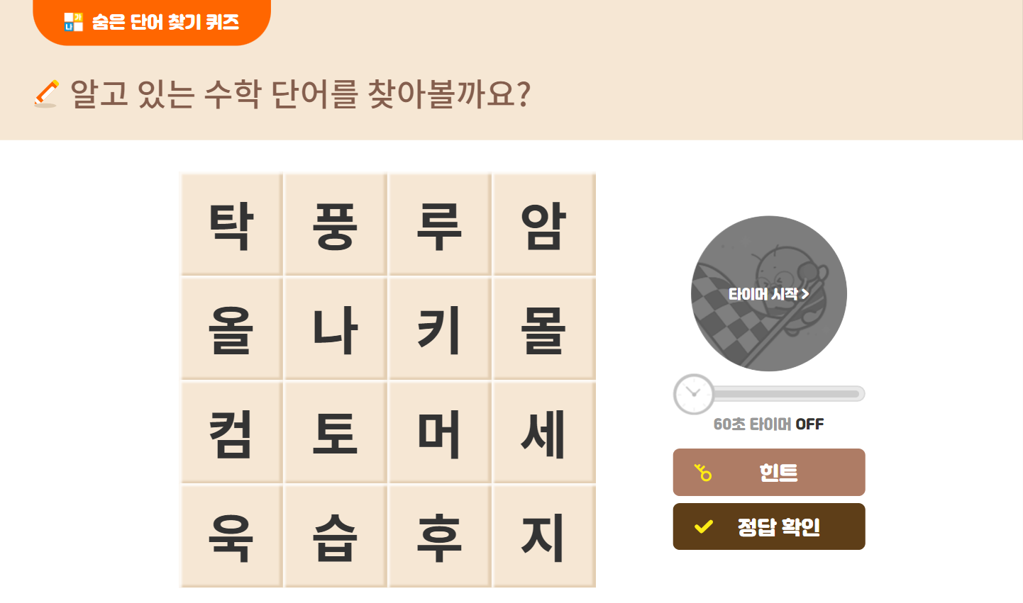
4-1
3. 곱셈과 나눗셈
suh_h_0401_03_0001_101_1
01 단원 도입
#1
Θ Description & Function
기존 개발물 그대로 활용
https://cdata2.tsherpa.co.kr/tsherpa/MultiMedia/Flash/2020/curri/index.html?flashxmlnum=blackbox7&classa=A8-C1-41-MM-MM-04-04-01-0-0-0-0&classno=MM_41_04/suh_0401_03_0001/suh_0401_03_0001_101_1.html

Slide 4
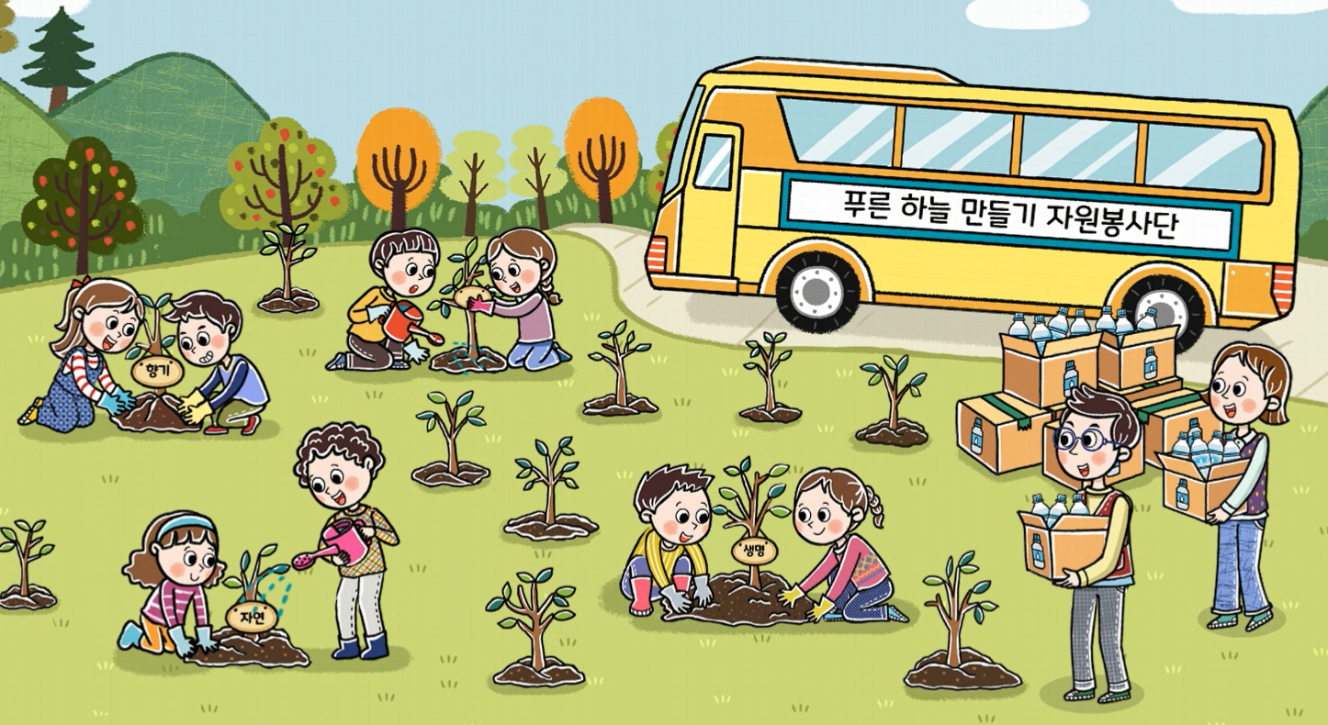
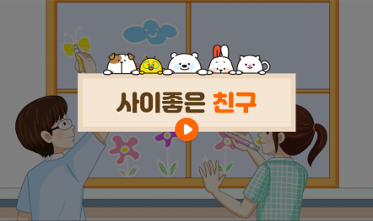
4-1
3. 곱셈과 나눗셈
suh_h_0401_03_0001_201_1
01 단원 도입
Θ Description & Function
[애니 DVD 개발물]
한대희 4-1 지도서\app\resource\contents\lesson03\ops\3\media\mp4
[애니 게이트 참고 화면]
자원 봉사
애니 파일명 | 3_intro.mp4

Slide 5



4-1
3. 곱셈과 나눗셈
suh_h_0401_03_0001_202_1
01 단원 도입
Θ Description & Function
다음 그림의 상황에 대하여 이야기해 봅시다.
#1
앞에 있는 그림 다시 보기 ( 다음 슬라이드)
답 칸 클릭하면 답 나타남. 정답 확인 버튼은 정답 가리기로 토글 됨.
탭이벤트
#3
물음 1
물음 2
물음 3
물음 4
물음 5
물음 6
물음 7
그림은 어떤 상황인가요?
푸른 하늘 만들기 자원봉사단이 나무심기 봉사 활동을 하고 있습니다.
자원봉사자들이 마실 물을 나누어 주려고 합니다.
#2

Slide 6

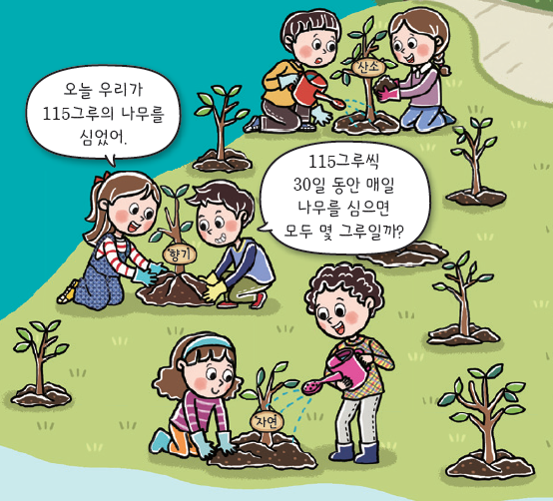



4-1
3. 곱셈과 나눗셈
suh_h_0401_03_0001_202_1
01 단원 도입
Θ Description & Function
#3
< 그림보기 버튼 클릭 시 나타나는 화면>
이너 버튼(페이지 2개)
이미지 위에 텍스트 새로 쓰기. 말풍선 소스 사용. 말풍선 내 텍스트 들어감.
초록색 배경 삭제. 잔디 배경으로 바꾸기
오늘 우리가
115그루의 나무를
심었어.
115그루씩
30일동안 매일
나무를 심으면
모두 몇 그루일까?
#2
#1
삽화 파일명 | LH 서버 > 원본 삽화 폴더 > 3단원 > (도비라)4-1-3.psd

Slide 7
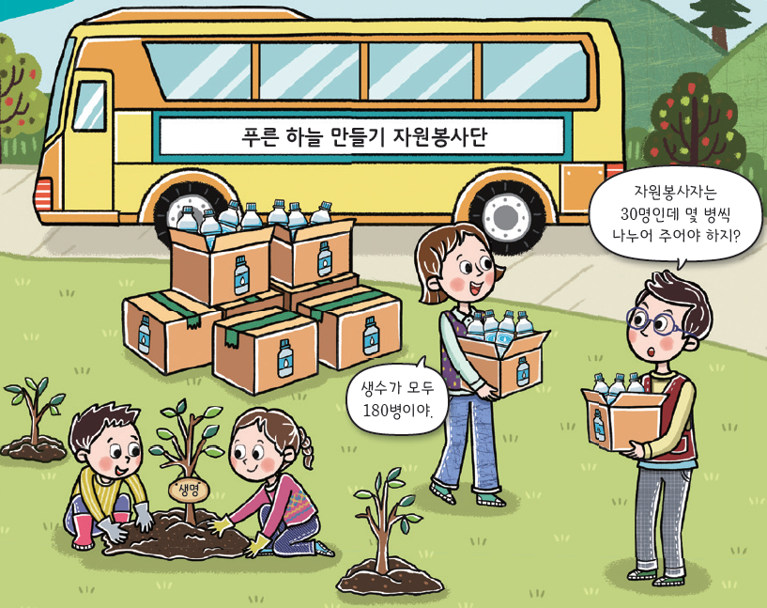

4-1
3. 곱셈과 나눗셈
suh_h_0401_03_0001_202_1
01 단원 도입
Θ Description & Function
< 그림보기 버튼 클릭 시 나타나는 화면>
이미지 위에 텍스트 새로 쓰기. 말풍선 소스 사용. 말풍선 내 텍스트 들어감.
푸른 하늘 만들기 자원봉사단
#2
자원봉사자는
30명인데 몇 병씩
나누어 주어야 하지?
#2
생수가 모두
180병이야.
삽화 파일명 | LH 서버 > 원본 삽화 폴더 > 3단원 > (도비라)4-1-3.psd

Slide 8
4-1
3. 곱셈과 나눗셈
suh_h_0401_03_0001_202_1
01 단원 도입
Θ Description & Function
다음 그림의 상황에 대하여 이야기해 봅시다.
답 칸 클릭하면 답 나타남. 정답 확인 버튼은 정답 가리기로 토글 됨.
물음 1
물음 2
물음 3
물음 4
물음 5
물음 6
물음 7
자원봉사를 했거나 자원봉사 장면을 보았던 경험을 이야기해 보세요.
학교에서 봉사 활동 시간에 학교 주변 쓰레기 줍기 활동을 한 적이 있습니다.
텔레비전(TV)에서 사막에 나무심기하는 봉사단 모습을 본 적이 있습니다.
#1

Slide 9
4-1
3. 곱셈과 나눗셈
suh_h_0401_03_0001_202_1
01 단원 도입
Θ Description & Function
다음 그림의 상황에 대하여 이야기해 봅시다.
답 칸 클릭하면 답 나타남. 정답 확인 버튼은 정답 가리기로 토글 됨.
물음 1
물음 2
물음 3
물음 4
물음 5
물음 6
물음 7
오늘 심은 나무는 모두 몇 그루인가요?
115그루입니다.
#1

Slide 10
4-1
3. 곱셈과 나눗셈
suh_h_0401_03_0001_202_1
01 단원 도입
Θ Description & Function
다음 그림의 상황에 대하여 이야기해 봅시다.
답 칸 클릭하면 답 나타남. 정답 확인 버튼은 정답 가리기로 토글 됨.
물음 1
물음 2
물음 3
물음 4
물음 5
물음 6
물음 7
115그루씩 30일 동안 매일 나무를 심으면 모두 몇 그루가 되는지 어떻게 구할 수 있을까요?
115를 30번 더합니다.
115에 30을 곱합니다.
#1

Slide 11
4-1
3. 곱셈과 나눗셈
suh_h_0401_03_0001_202_1
01 단원 도입
Θ Description & Function
다음 그림의 상황에 대하여 이야기해 봅시다.
답 칸 클릭하면 답 나타남. 정답 확인 버튼은 정답 가리기로 토글 됨.
물음 1
물음 2
물음 3
물음 4
물음 5
물음 6
물음 7
자원봉사자에게 나누어 줄 생수는 모두 몇 병인가요?
180병입니다.
#1

Slide 12
4-1
3. 곱셈과 나눗셈
suh_h_0401_03_0001_202_1
01 단원 도입
Θ Description & Function
다음 그림의 상황에 대하여 이야기해 봅시다.
답 칸 클릭하면 답 나타남. 정답 확인 버튼은 정답 가리기로 토글 됨.
물음 1
물음 2
물음 3
물음 4
물음 5
물음 6
물음 7
자원봉사자 30명에게 생수를 한 묶음에 몇 병씩 나누어 주면 되는지 어떻게 구할 수 있을까요?
180을 30묶음으로 묶으면 한 묶음에 몇 개인지 확인합니다.
180을 30으로 나눕니다.
#1

Slide 13
4-1
3. 곱셈과 나눗셈
suh_h_0401_03_0001_202_1
01 단원 도입
Θ Description & Function
다음 그림의 상황에 대하여 이야기해 봅시다.
답 칸 클릭하면 답 나타남. 정답 확인 버튼은 정답 가리기로 토글 됨.
물음 1
물음 2
물음 3
물음 4
물음 5
물음 6
물음 7
실생활에서 곱셈과 나눗셈이 필요한 상황은 어떤 상황이 있는지 이야기해 보세요.
슈퍼마켓에서 같은 물건을 많이 구매할 때 곱셈이 필요합니다.
학교 학생 전체를 몇 모둠으로 똑같이 나누어야 할 때 나눗셈이 필요합니다.
#1

Slide 14


4-1
3. 곱셈과 나눗셈
suh_h_0401_03_0001_203_1
01 단원 도입
#1
Θ Description & Function
#2
[선수 학습 내용 알아보기] 기존 개발물 아이콘 사용
아이콘명 변경: 살펴보기 → 알아보기
https://cdata2.tsherpa.co.kr/tsherpa/MultiMedia/Flash/2020/curri/index.html?flashxmlnum=jmp1130&classa=A8-C1-11-MM-MA-03-06-01-0-0-0-0&classno=MA_11_03/suh_0101_05_0001/suh_0101_05_0001_100.html
2. 탭 이벤트
3. 전자저작물(DVD) 아이콘 사용 <전자저작물 참고> 3_0_02.Html 한대희 4-1 지도서\app\resource\contents\lesson03\ops\3
4. 답 칸 클릭하면 답 나타남. 정답 확인 버튼은 정답 가리기로 토글 됨.
물음 1
물음 2
물음 3
#3
(몇십몇) × (몇십몇)
 |  | 4 | 6
 | × | 4 | 3
 | 1 | 3 | 8
1 | 8 | 4 | 0
1 | 9 | 7 | 8
··· 46×3
··· 46×40
#4

Slide 15
4-1
3. 곱셈과 나눗셈
suh_h_0401_03_0001_203_1
01 단원 도입
Θ Description & Function
물음 1
물음 2
물음 3
(세 자리 수) ÷ (한 자리 수)
 |  | 3 | 3
7 | 2 | 3 | 2
 | 2 | 1 | 0
 |  | 2 | 2
 |  | 2 | 1
 |  |  | 1
··· 몫
··· 7×30
··· 7×3
··· 나머지

Slide 16

4-1
3. 곱셈과 나눗셈
suh_h_0401_03_0001_203_1
01 단원 도입
Θ Description & Function
물음 1
물음 2
물음 3
계산 결과가 맞는지 확인하기
나누는 수와 몫의 곱에 나머지를 더하면 나누어지는 수가 되어야 합니다.
23 ÷ 6 = 3 ··· 5에서
6 × 3 = 18 18 + 5 = 23
몫
나머지

Slide 17



4-1
3. 곱셈과 나눗셈
suh_h_0401_03_0001_204_1
01 단원 도입
Θ Description & Function
단원 학습 목표
[단원 학습 목표]
2. 천재교과서 캐릭터 사용. 캐릭터 또는 말줄임 버튼을 각각 클릭하면 상단에 말풍선과 함께 음성이 나옴 (다음 슬라이드)
#1
1
#2

Slide 18
4-1
3. 곱셈과 나눗셈
suh_h_0401_03_0001_204_1
01 단원 도입
Θ Description & Function
단원 학습 목표
캐릭터를 클릭하면 상단에 말풍선이 나타나고 내레이션이 나옴.
내레이션: 재클릭 시, 또는 다른 캐릭터 클릭 시 말풍선이 사라지고 내레이션 멈춤.
3. 참고링크 https://cdata2.tsherpa.co.kr/tsherpa/MultiMedia/Flash/2020/curri/index.html?flashxmlnum=blackbox7&classa=A8-C1-41-MM-MM-04-02-01-0-0-0-0&classno=MM_41_04/suh_0401_01_0001/suh_0401_01_0001_203_1.html
1
세 자리 수와 두 자리 수의
곱셈과 나눗셈을 계산하는
방법을 배울 것 같아요.
실생활에서 곱셈과
나눗셈이 활용되는
경우를 배울 것 같아요.
#2
#1
#2
#1
내레이션: 캐릭터(켄)
suh_h_0401_03_0001_204_1_1
세 자리 수와 두 자리 수의 곱셈과 나눗셈을 계산하는 방법을 배울 것 같아요.
내레이션: 캐릭터(보니)
suh_h_0401_03_0001_204_1_2
실생활에서 곱셈과 나눗셈이 활용되는 경우를 배울 것 같아요.

Slide 19


4-1
3. 곱셈과 나눗셈
suh_h_0401_03_0001_301_1
01 단원 도입
Θ Description & Function
#1
[다음 시간에 배울 내용]
1
다음 시간에는 무엇을 배울까요?
(세 자리 수)×(몇십)을 계산해 볼까요
64~65쪽
46~47쪽

